Slide 1

Орнитологический паспорт сизого голубя
МБУ ДО «Дом детского творчества»
Автор – Афанасьев Антон, 12 лет
Руководитель – Выголова Ираида Ивановна

Slide 2
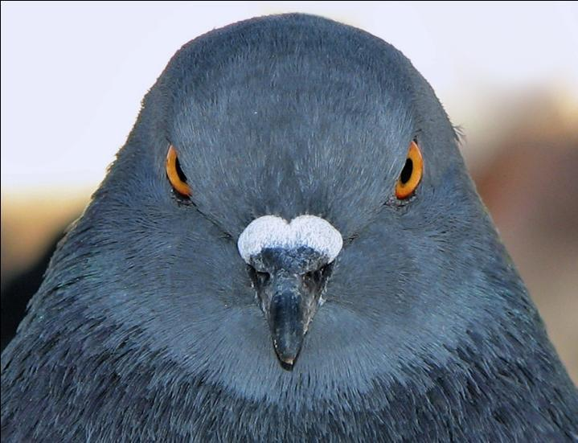

Сизый голубь
Царство: Животные
Тип: Хордовые
Класс: Птицы
Отряд: Голубеобразные
Семейство: Голубиные
Род: Голуби
Вид: Сизый голубь

Slide 3
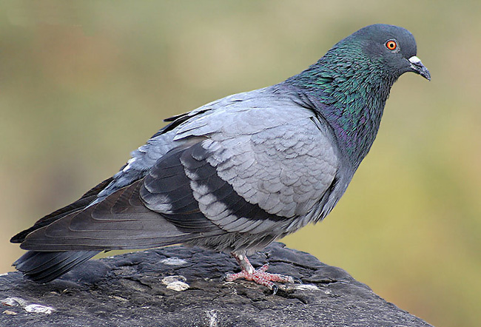
Как правило, оседлый вид, хотя в высокогорных районах птицы совершают незначительные вертикальные кочёвки, в холодное время года опускаясь в долины. Численность диких птиц относительно небольшая и имеет тенденцию к понижению, хотя, по мнению специалистов, она пока не достигла сколько-нибудь угрожающих размеров.

Slide 4
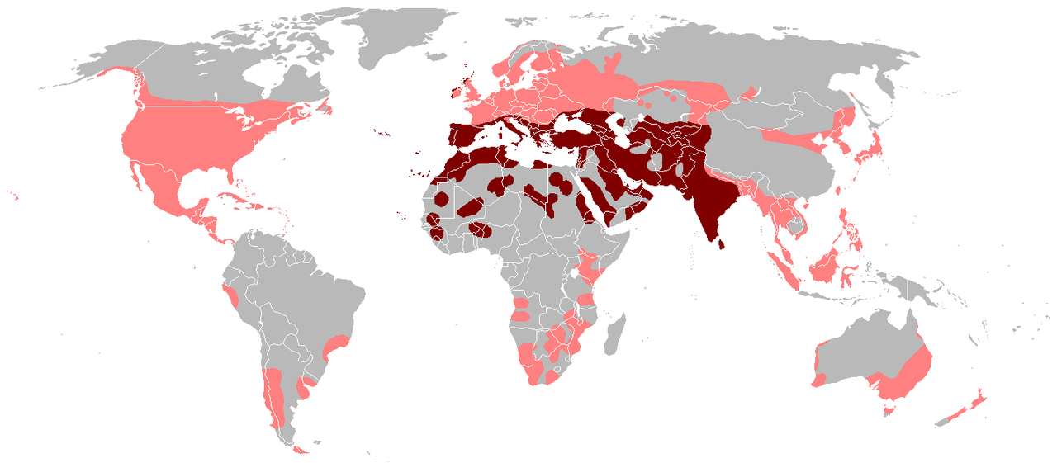
Место прописки
Природный ареал сизого голубя занимает центральные и южные районы Евразии от Атлантики до долины Енисея, горного Алтая, Тянь-Шаня, восточной Индии и Мьянмы, а также Африку севернее Сенегала, Дарфура и побережья Аденского залива.

Slide 5
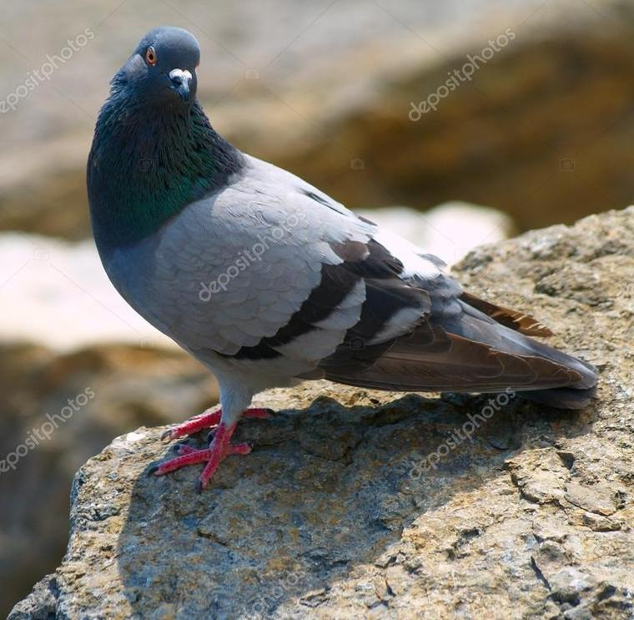
Место прописки
Природное место обитания сизых голубей — скалы, и в диких условиях они устраивают гнездо в труднодоступных для хищников каменистых расщелинах либо пещерах.

Slide 6
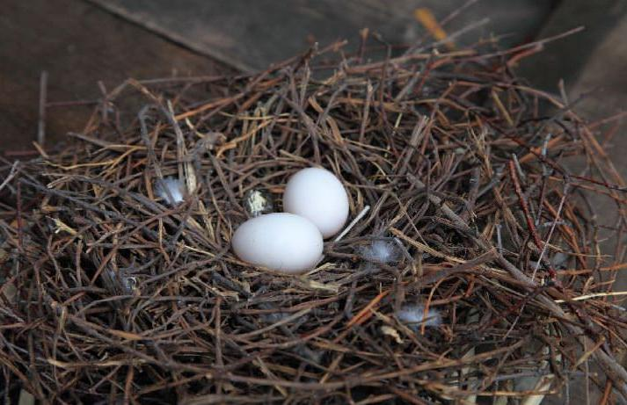
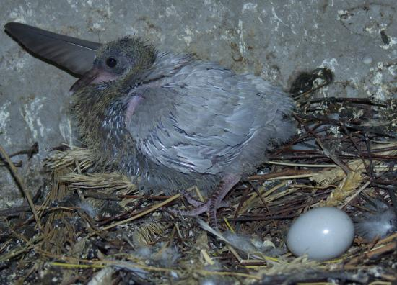
Место прописки
Синантропные популяции, приспособившиеся для жизни в населённых пунктах, выбирают для постройки гнезда места, напоминающие им естественные ландшафты — карнизы и пустоты под крышами, непосещаемые чердаки, балки под мостами и другие похожие строения.

Slide 7
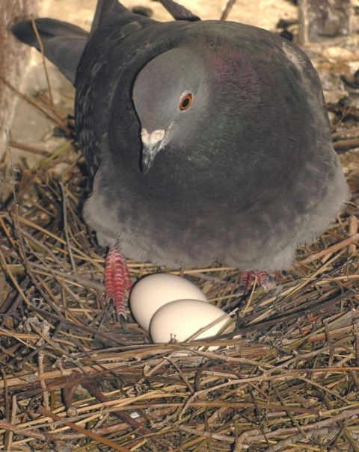
Место прописки
Несмотря на то, что гнездятся эти птицы рядом с людьми, обнаружить это гнездо бывает часто нелегко. Само гнездо достаточно примитивное и представляет собой небольшую кучу из тонких веточек и травинок с небольшим углублением.

Slide 8
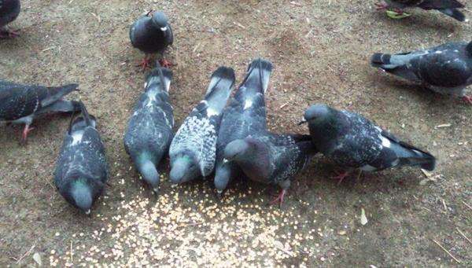
Питание
Сизый голубь питается преимущественно растительными кормами: семенами, ягодами, плодами фруктовых деревьев. В местах проживания человека легко приспосабливается к употреблению в пищу пищевых отбросов и бросового зерна (пшеницы, ячменя, кукурузы и др.).

Slide 9
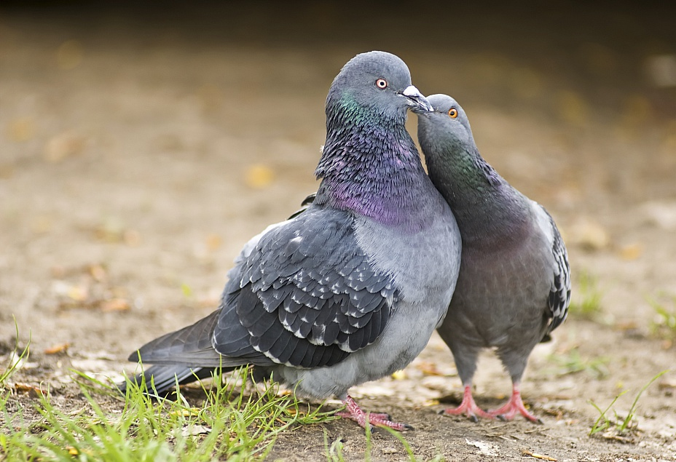
Семейное положение
Сизые голуби моногамны; пары, как правило, сохраняются в течение жизни.

Slide 10
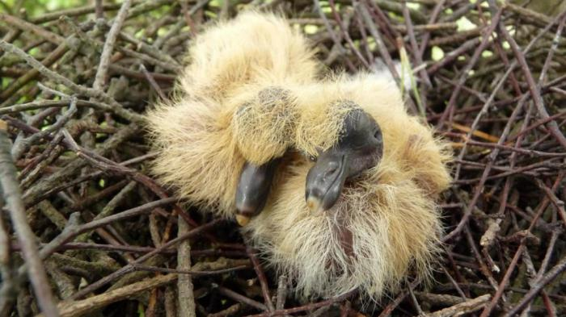
Потомство
В течение года бывает до 7—8 кладок, каждая из которых обычно состоит из двух (реже одного) яиц, откладываемых с интервалом в двое суток.

Slide 11
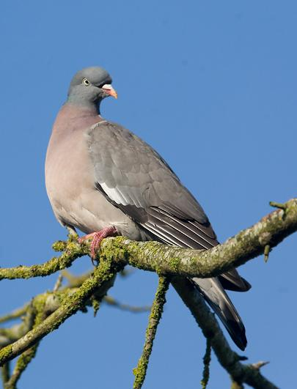
Родственники
В Пермском крае обитает 5 видов Голубеобразных. Кроме сизого голубя, встречающегося во всех населенных пунктах, в прикамских лесах можно встретить клинтуха, вяхиря, обыкновенную и кольчатую горлиц.
Вяхирь – самый крупный из Голубеобразных

Slide 12
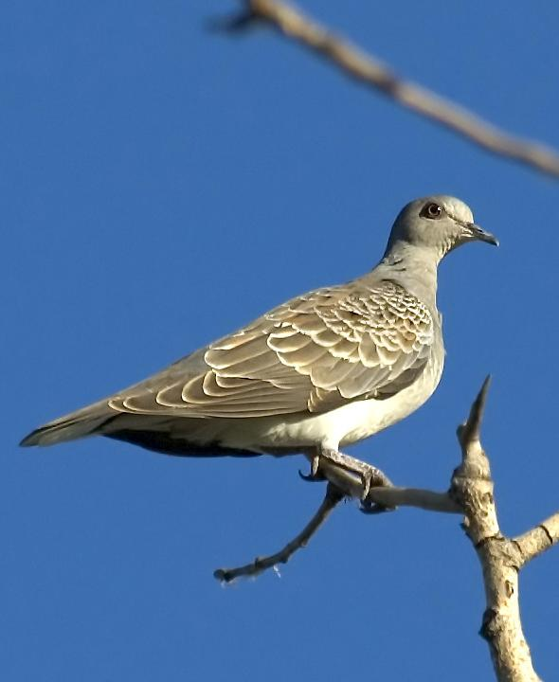
Родственники
Клинтух в отличие от сизого голубя предпочитает разнообразные светлые лесаи старые парки, а не скалистые обрывы и центры населённых пунктов. Осторожная птица, в период размножения прячется в листве деревьев и замолкает при появлении человека или крупного животного. Гнездится в умеренных широтах Европы и Западной Сибири, а также на северо-востоке Африки.

Slide 13
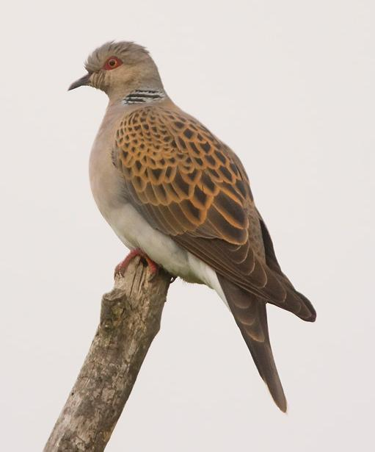
Родственники
Обыкновенная горлица достигает размеров от 26 до 29 см и весит около 300 г. Верхняя сторона этой стройной птицы окрашена в красно-коричневый и чёрный цвет. По бокам она чёрно-белая, а нижняя сторона белая, в то время как грудь окрашена в красноватый оттенок. Самцы и самки выглядят одинаково. Звук, издаваемый обыкновенной горлицей, звучит как «турр-турр».

Slide 14
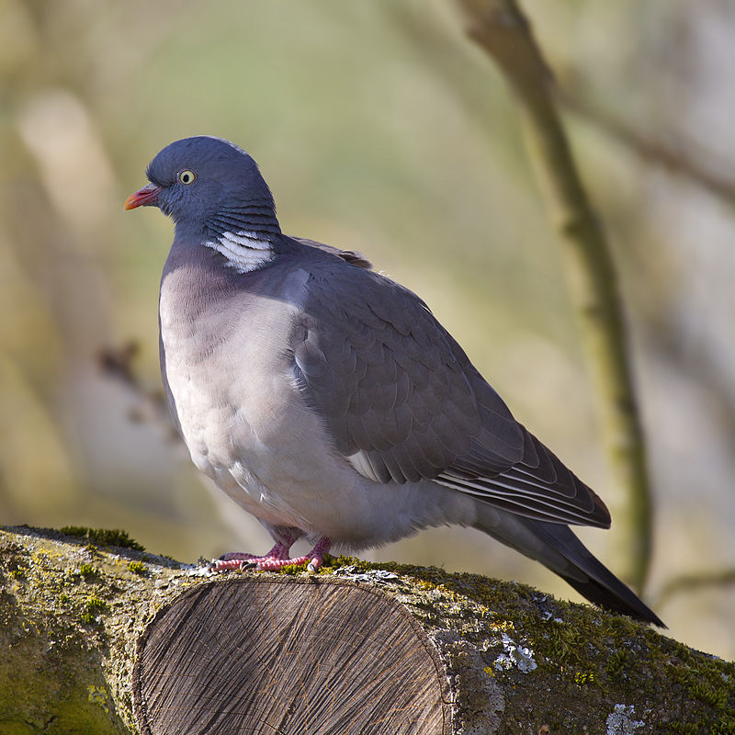
Родственники
Вя́хирь, или витю́тень, гнездится в умеренных широтах Европы и Западной Сибири, а также в Северо-Западной Африке. В зависимости от района обитания, оседлый, перелётный или частично перелётный вид. Обычная, но во многих местах немногочисленная птица.

Slide 15
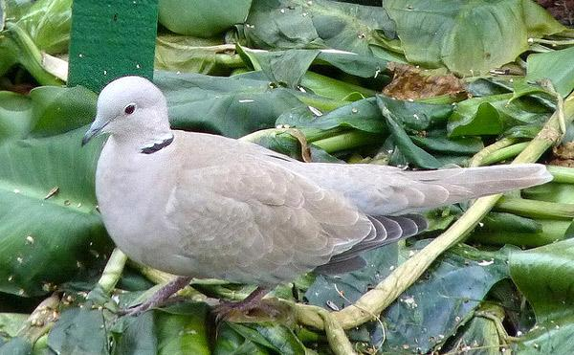
Родственники
Кольчатая горлица размером с сизого голубя, длина тела достигает от 31 до 33 см. При этом она легче, а её хвост длиннее, поэтому птица выглядит стройнее и изящнее.

Slide 16
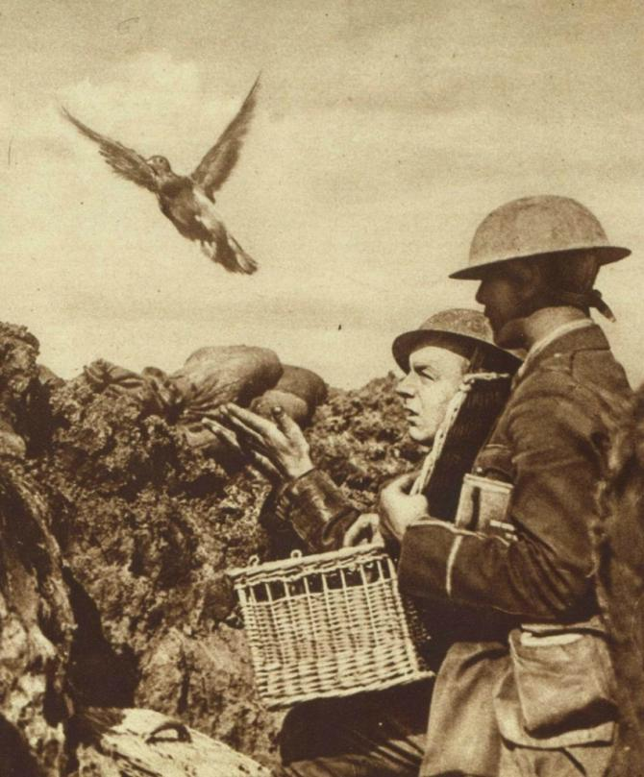
Служебное положение
По общему мнению специалистов, одомашненные голуби первоначально использовались человеком как источник пищи, однако наибольшую популярность в мире приобрели в качестве переносчика сообщений. Полагают, что на способность сизых голубей возвращаться к местам своих гнездовий обратили внимание древние мореплаватели, так как выпущенные в море птицы всегда стремились вернуться назад к скалистым берегам, их естественную среду обитания.

Slide 17
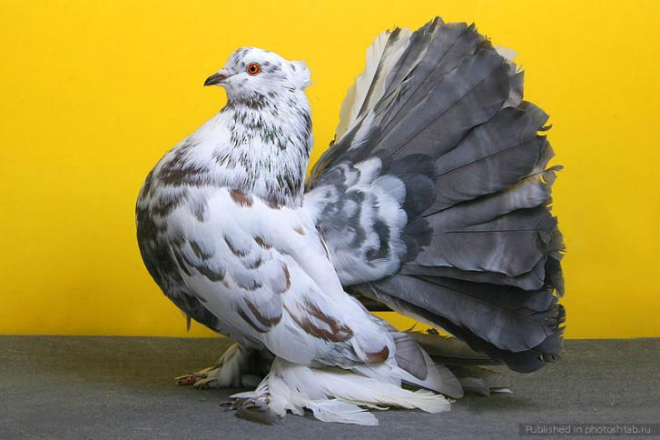
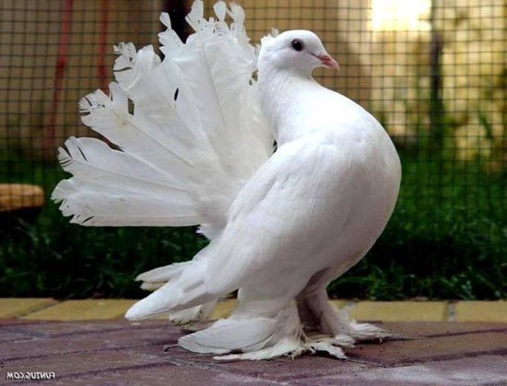
Служебное положение
Многие учёные предполагают, что сизый голубь является первой птицей, приручённой человеком. В настоящее время хорошо известно, что многочисленные породы с самыми разными характеристиками имеют единого дикого предка (при образовании отдельных пород также принимал участие другой вид — скалистый голубь).

Slide 18
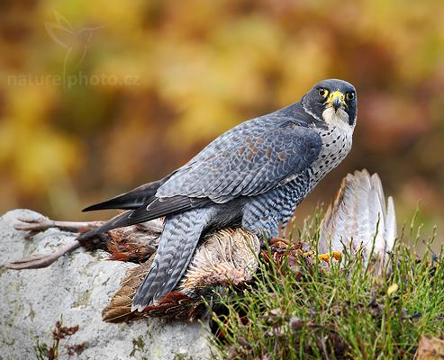
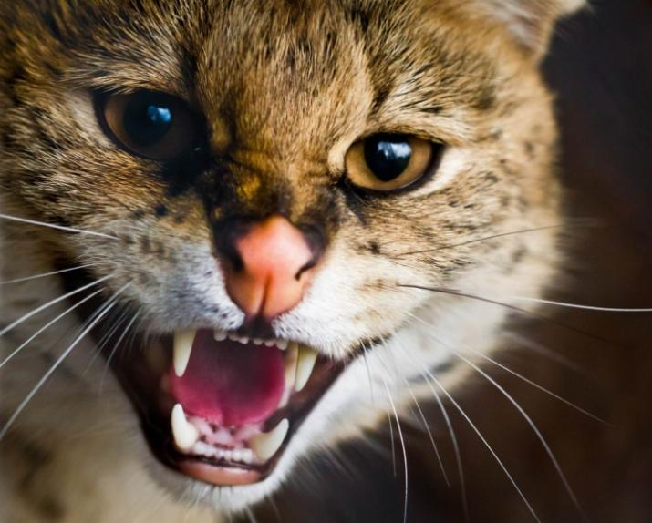
Природные враги
Пернатые хищники, охотящиеся на сизых голубей — сапсан, дербник, беркут, обыкновенная и воробьиная пустельги, перепелятник, ушастая сова, виргинский филин и некоторые другие птицы. На земле птиц могут подстерегать кошки и лисицы.

Slide 19
Источники информации
Животные Прикамья: Учебное пособие – Книга 2. – Пермь: «Книжный мир», 2001.- 168с.
Сизый голубь – https://ru.wikipedia.org
Использованы фотографии из Интернет-источников

